Slide 1
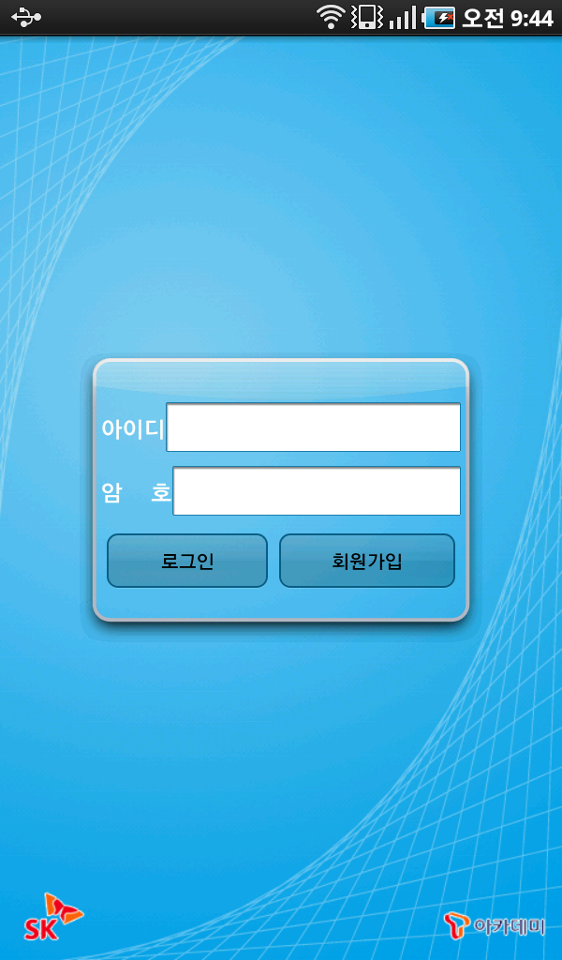
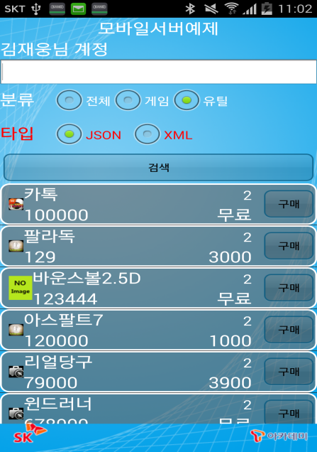


Slide 2

ANMEMBER 테이블 구성하기
ANMEMBER.sql 구문
use mysql; CREATE TABLE ANMEMBER( NUM INT(10) NOT NULL AUTO_INCREMENT, NAME VARCHAR(20) NOT NULL, ID VARCHAR(20) NOT NULL, PW VARCHAR(20) NOT NULL, TEL VARCHAR(20) NOT NULL, ADDRESS VARCHAR(50) NOT NULL, comment text, idate datetime, PRIMARY KEY(NUM) ); select * from anMember; insert into ANMEMBER values(null, '김재웅', 'abc', '1234', '01037926917', '경기도 성남시 중원구', '모바일 서버 예제', now() ); commit;

Slide 3
PRODUCT 테이블 구성하기
PRODUCT.sql 구문
use mysql; create table product ( num int(7) not null AUTO_INCREMENT, title varchar(30) not null, count varchar(10) not null, price int(7), image varchar(20), category char(1), PRIMARY key( num) ); insert into product values(null,'카톡', '100000', 0, 'icon01.png' , '2'); insert into product values(null,'애니팡', '230000', 0, 'icon02.png' , '1'); insert into product values(null,'TWorld', '1200000', 0, 'icon03.png' , '1'); insert into product values(null,'스마트풀','12000', 2500, '' , '1'); insert into product values(null,'리버스', '120000', 1000, 'icon04.png' , '1'); insert into product values(null,'팔라독', '129', 3000, 'icon02.png' , '2'); insert into product values(null,'바운스볼2.5D', '123444', 0, '' , '2');

Slide 4
PRODUCT 테이블 구성하기 - 이어서
PRODUCT.sql 구문
insert into product values(null,'다음-Daum', '121112', 0, 'icon02.png' , '1'); insert into product values(null,'뷰티풀위젯', '122214', 2890, 'icon01.png' , '1'); insert into product values(null,'아스팔트7', '120000', 1000, 'icon02.png' , '2'); insert into product values(null,'카메라줌FX', '300000', 3049, 'icon05.png' , '1'); insert into product values(null,'리얼당구', '79000', 3900, 'icon03.png' , '2'); insert into product values(null,'네이버', '384111', 0, '' , '1'); insert into product values(null,'윈드러너', '678000', 0, 'icon03.png' , '2'); insert into product values(null,'편한가계부', '33121', 2900, 'icon03.png' , '1'); insert into product values(null,'페이스북', '7890000', 0, '' , '1'); insert into product values(null,'쉬운사진합치기', '72292', 1000, 'icon03.png' , '1'); insert into product values(null,'도전 가요왕', '9800', 0, '' , '2'); insert into product values(null,'갓피플성경', '20000', 3500, 'icon01.png' , '1'); commit; select * from product;

Slide 5
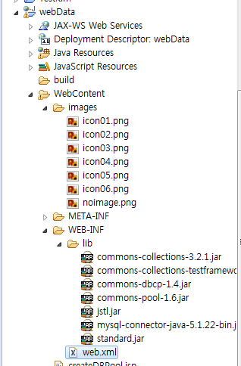
WebServer 구축
    웹 서버 이름은 webData 로 설정
    웹 서버 포트를 8080에서 80 으로 변경 –eclipse포트변경:server폴더의 server.xml connector port값 변경, / 톰캣포트변경:아파지톰캣-server.xml
    images 폴더 구축 후 이미지 파일
      복사해서 넣기
    dbcp 설정을 위한 library 파일 추가
    JSTL 실행을 위한 library 파일 추가
    MySql 접속을 위한 library 파일 추가 설정
    index.html 파일로 접속 테스트
Notes:
<servlet-name>jsp</servlet-name>
<servlet-class>org.apache.jasper.servlet.JspServlet</servlet-class>
web.xml(jsp가servlet되는것도여기서설정됨)
<Connector connectionTimeout="20000" port="80" protocol="HTTP/1.1" redirectPort="8443"/>
<Context docBase="sam1" path="/sam1" reloadable="true" source="org.eclipse.jst.jee.server:sam1"/><Context docBase="sam2" path="/sam2" reloadable="true" source="org.eclipse.jst.jee.server:sam2"/><Context docBase="sam3" path="/sam3" reloadable="true" source="org.eclipse.jst.jee.server:sam3"/><Context docBase="mathmatics" path="/mathmatics" reloadable="true" source="org.eclipse.jst.jee.server:mathmatics"/><Context docBase="boardjsp" path="/boardjsp" reloadable="true" source="org.eclipse.jst.jee.server:boardjsp"/><Context docBase="boardmvc" path="/boardmvc" reloadable="true" source="org.eclipse.jst.jee.server:boardmvc"/><Context docBase="board" path="/board" reloadable="true" source="org.eclipse.jst.jee.server:board"/></Host>
ㄴ reloadable은 이 파일변경할때마다 서버 자동업데이트 – 실제서버에서는 false로 함(성능저하되므로)
server.xml

Slide 6
servlet 파일 생성 및 web.xml 설정
    아래 web.xml 파일을 참고해서 서블릿 생성 및 web.xml 파일설정완료
web.xml
<web-app ...> <servlet> <servlet-name>product</servlet-name> <servlet-class>org.tacademy.webdata.ProductServlet</servlet-class> </servlet> <servlet-mapping> <servlet-name>product</servlet-name> <url-pattern>/product</url-pattern> </servlet-mapping> <servlet> <servlet-name>member</servlet-name> <servlet-class>org.tacademy.webdata.MemberServlet</servlet-class> </servlet> <servlet-mapping> <servlet-name>member</servlet-name> <url-pattern>/member</url-pattern> </servlet-mapping> </web-app>

Slide 7
MemberServlet 파일에서 처리할 작업
    get 방식 처리 없이 post 방식 처리만 지원하도록 함
    action Parameter로 전송된 문자열에 따라 분기 처리
action 값 대응
  login 처리
  추가 parameter
  “id”, “pw” 값 받아서 anMember 테이블과 매칭함
      String id = request.getParameter("id");
      String pw = request.getParameter("pw");
  실패하면 “fail” 성공하면 name 컬럼 값 반환(값반환해서 띄워주는방식은 자유)
Notes:
안드로이드는 이미 완성되어 있으니 그에 맞는 값을 보내주는게 서버 프로그래밍의 역할

Slide 8
MemberServlet 파일에서 처리할 작업
action 값 대응
  insert 처리
  추가 parameter
    String id = request.getParameter("id");
    String pw = request.getParameter("pw");
    String name = request.getParameter("name");
    String tel = request.getParameter("tel");
    String address = request.getParameter("address");
    String comment = request.getParameter("comment");
  실패하면 “fail” 성공하면 name 컬럼 값 반환
  sendRedirect가 아니라 값반환!

Slide 9
MemberServlet 파일에서 처리할 작업
action 값 대응
  check 처리
  추가 parameter
  “id” 값 받아서 anMember 테이블과 매칭함
    String id = request.getParameter("id");
  실패하면 “fail” 성공하면 id 컬럼 값 반환

Slide 10
ProductServlet 파일에서 처리할 작업
  get 메소드 방식으로 처리
  key, category Parameter 받아서 처리
  key 값이 “empty” 문자열이 아니면 키워드 검색하고, 그렇지 않으면 전체검색을 진행한다.
  category 값이 “0” 이면 전체검색(와일드카드이용한 sql검색)을 그렇지 않은 경우 게임, 유틸로 분류 검색한다. (where “1” =>게임, “2” =>유틸)
  type값이 “0” 이면 JSON 타입으로 1이면 XML 타입으로 반환 (“0” =>JSON, “1” =>XML)

Slide 11
ProductServlet 파일에서 처리할 작업
  반환 결과는 XML 타입으로 반환한다.
<?xml version="1.0" encoding="utf-8"?>
<pList>
<item>
<title>애니팡</title>
<count>230000</count>
<price>0</price>
<image>icon02.png</image>
<category>1</category>
</item>
<item>
<title>TWorld</title>
<count>1200000</count>
<price>0</price>
<image>icon03.png</image>
<category>1</category>
</item>
</pList>

Slide 12
ProductServlet 파일에서 처리할 작업
  반환 결과는 JSON 타입으로 반환한다.
{
"status":"success",
"count":19,
"pList":
[
{
"num":1, "title":"카톡",
"count":"100000", "price":0,
“image":"icon01.png“, "category":"2“
},
{
"num":2, "title":"애니팡",
"count":"230000", "price":0,
"image":”", "category":"1“
}
]
}

Slide 13
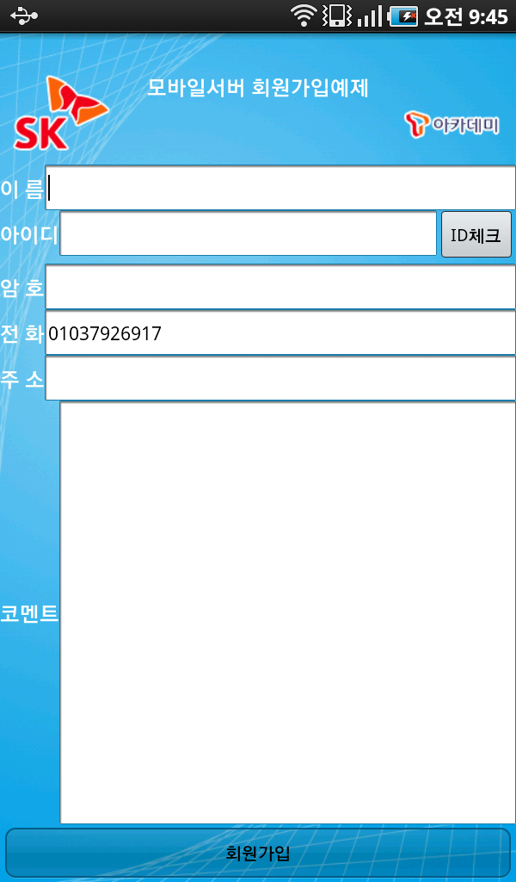

안드로이드 실행 화면

Slide 14
안드로이드 프로젝트 설정
  제공된 webDataProject 를 개발툴에 import 함
  ServerUtil 파일의 SERVER_URL 값의 IP값을 자신 서버의 IP로 변경
  실제 폰에 설치하여 서버 테스트를 진행함
ServerUtil.java
public class ServerUtil { public static final String SERVER_URL = “http://192.168.0.3/webData/”; }

Slide 15
프로젝트 폴더 하나를 압축 후, 이름과제명
이메일로 과제제출 (일요일 1박2일방송 전까지)
  Return mail받으면 완료 (안오면 0103792 6917연락)
gsarang1@naver.com
(gmail은 아마 업로드가 안될듯)

